Slide 1
Лузский
муниципальный район
Кировской области
СЕТЕВОЙ ПРОЕКТ
«Организация дистанционного обучения
в среде Moodle
в рамках Лузского школьного округа»
г.Луза
2012

Slide 2
Цель проекта: Построение модели дистанционного обучения учащихся Лузского школьного округа на основе среды программного обеспечения Moodle.
Задачи:
-обеспечить доступность качественного образования для каждого обучающегося …;
-согласовать единые подходы в организации учебной, воспитательной и методической работы…;
- создать условия для распространения опыта эффективных учителей и руководителей;
- формировать единую информационную образовательную среду;
- использовать технологии, более полно учитывающих возрастные особенности и потребности обучающихся старшего возраста, личностно-ориентированный характер обучения.

Slide 3
Основные этапы реализации проекта
Сроки | Название этапа | Содержание деятельности
1 | 2 | 3
 | Подготовительный | Разработка и утверждение нормативно-правовой базы; разработка эффективной модели взаимодействия сетевых школ; совершенствование материально-технической базы; решение вопросов кадрового обеспечения проекта; информирование общественности о реализации проекта
 | Функциональный | Отладка сетевых механизмов взаимодействия образовательных учреждений, входящих в округ; запуск дистанционных курсов; мониторинг показателей результативности проекта
 | Аналитический | Оценка реализации проекта по определённым показателям
Ноябрь 2011 –
сентябрь 2012
Октябрь 2012 –
Май 2013
Июнь –
Июль 2013

Slide 4

Имеющееся программно-аппаратное обеспечение
Высокоскоростной интернет
Программа Moodle
Программа Skype
Платный веб-хостинг
Около 100 компьютеров в локальной сети с выходом в интернет
Оборудование для дистанционного обучения
(мобильный компьютерный класс, система для видео-конференций, система для голосования, система для организации школьного телевидения…)

Slide 5
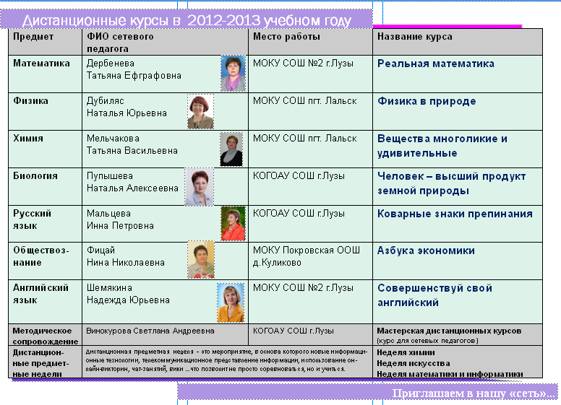

Slide 6
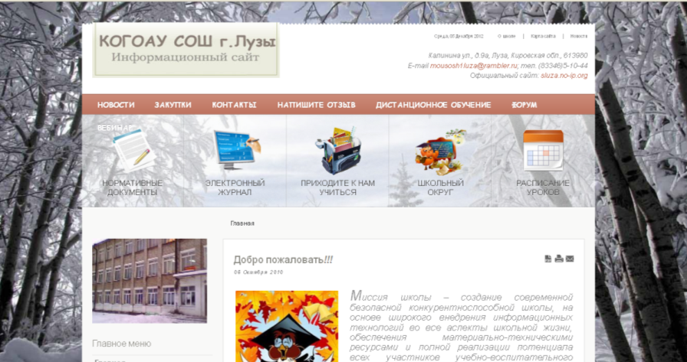
Сайт КОГОАУ СОШ г.Лузы sluza.no-ip.org

Slide 7
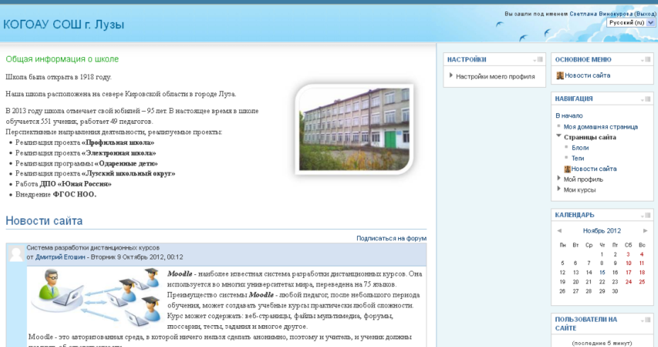
Сайт дистанционного обучения
КОГОАУ СОШ г.Лузы

Slide 8
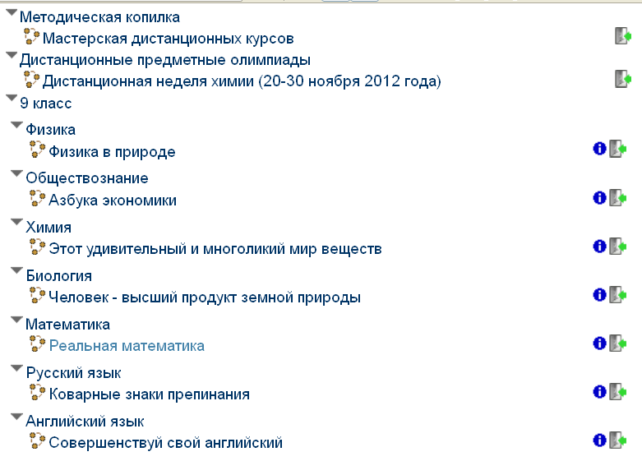
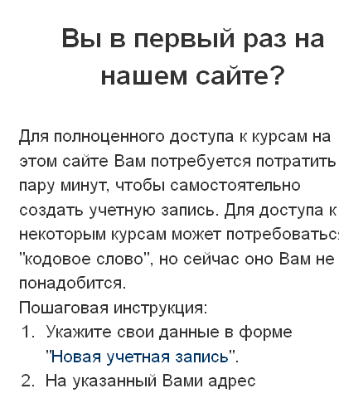
Дистанционные курсы на сайте дистанционного обучения
КОГОАУ СОШ г.Лузы

Slide 9
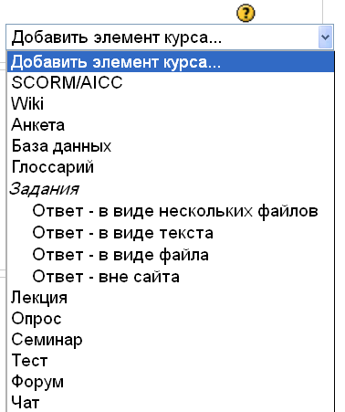
Составляющие дистанционного курса в программе Moodle
ресурсы - теоретические материалы (файлы или ссылки на внешние сайты)
активные элементы (форум, чат, обмен сообщениями и т.п.)
задания - задачи (ответ – файл)
рабочая тетрадь (вводимые ответы)
опрос – механизм (для выявления мнения)
база данных (статьи, книги, фото и т.д.)
семинар (взаимная оценка работ)
тесты - основное средство контроля знаний в системе дистанционного обучения Moodle.

Slide 10
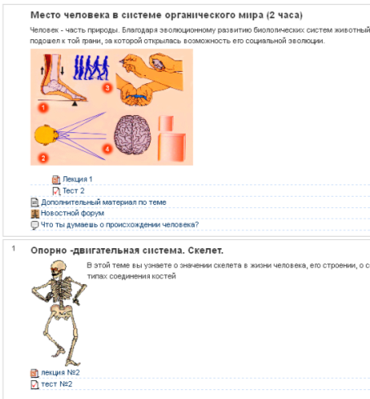
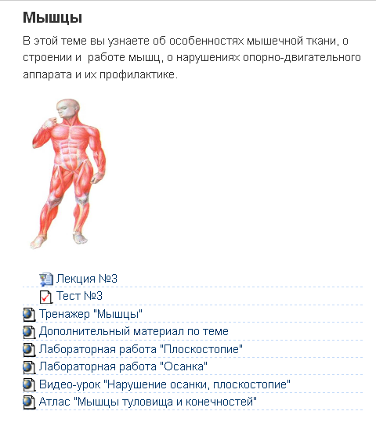
Страница курса по биологии

Slide 11
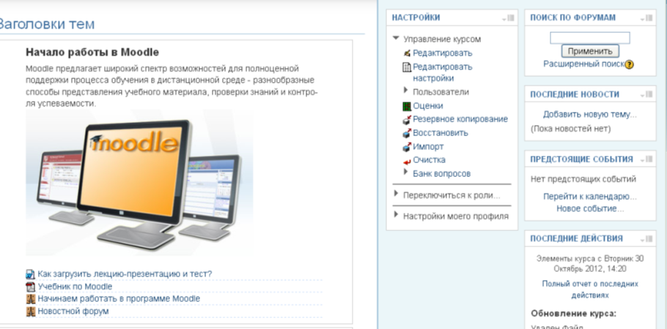
Мастерская дистанционных курсов
Сайт дистанционного обучения КОГОАУ СОШ г.Лузы

Slide 12
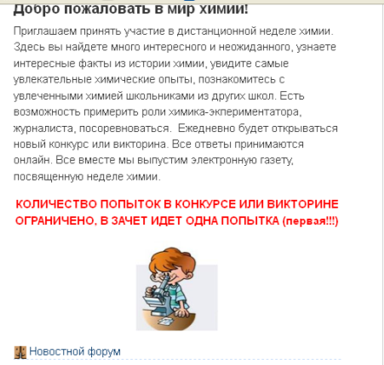

Дистанционная неделя химии

Slide 13
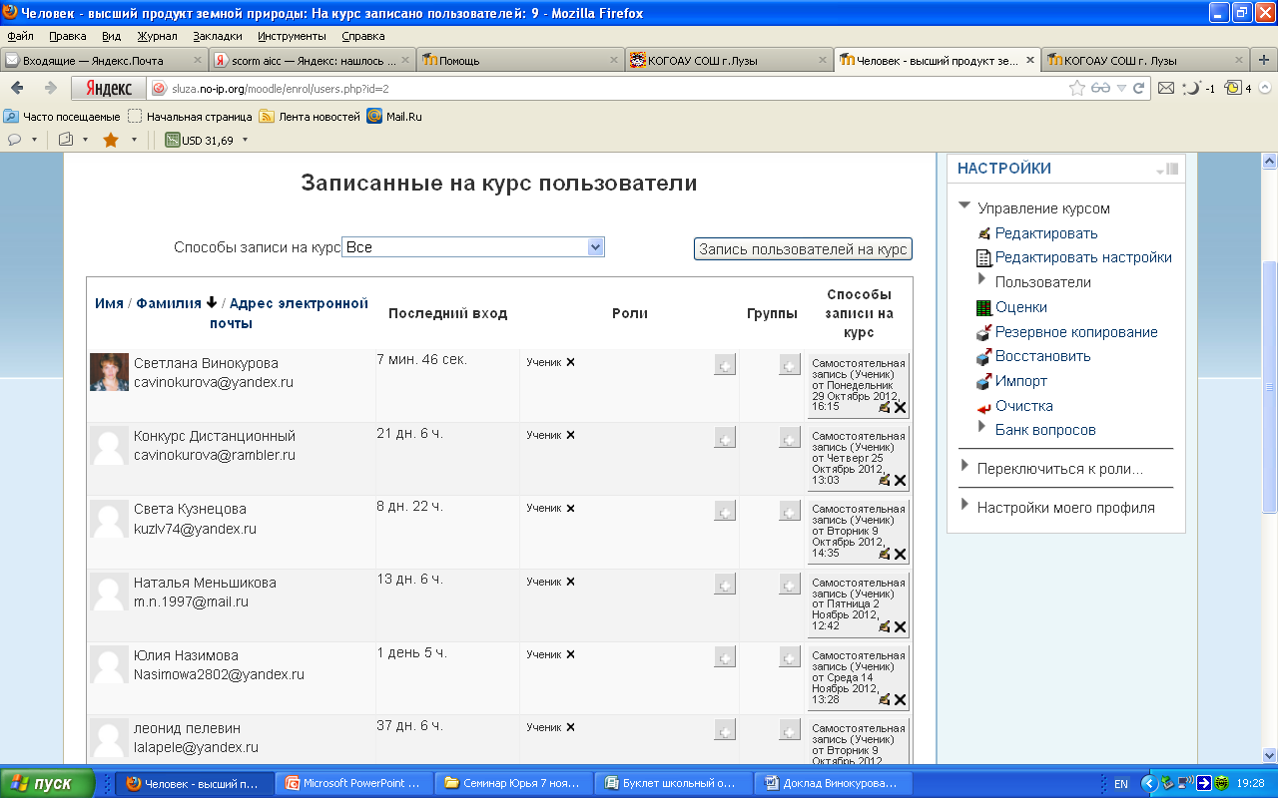
Отслеживание процесса

Slide 14
13.12.2012 года
Презентационная площадка «Развитие информационно-образовательной среды современной школы в контексте задач информатизации образования» для образовательных учреждений северо-западного образовательного округа
(участие дистанционное)

Slide 15
Спасибо за внимание!

